Slide 1
TRAUMMÖBEL?

Slide 2
NOUS ALLONS FAIRE UN JEU !
Voici un site de vente en ligne. Il est possible de faire des enchères sur les prix.
Nous allons former deux groupes. Chaque groupe dispose de 300 euros. Chaque groupe va faire des achats pour aménager sa nouvelle chambre sans dépasser la somme de 300 euros.
Le groupe qui se rapprochera le plus
des 300 euros, sans les dépasser, aura gagné !

Slide 3
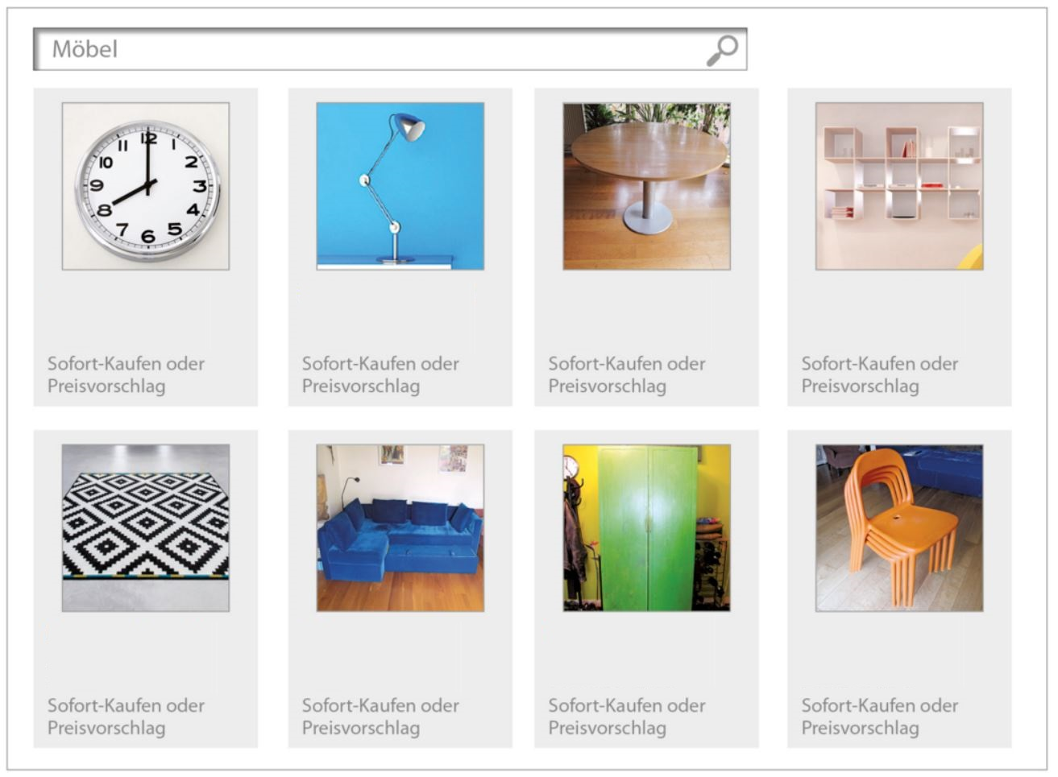
Die Wanduhr
Die Lampe
Der Tisch
Das Regal
Der Teppich
Das Sofa
Der Schrank
Der Stuhl

Slide 4
(Arbeitsblatt)

Slide 5
Die Wanduhr
Die Lampe
Der Tisch
Das Regal
Der Teppich
Das Sofa
Der Schrank
Der Stuhl

Slide 6
Wanduhr
Lampe
Tisch
Regal
Teppich
Sofa
Schrank
4 Stühle
Ich kaufe …. / Ich biete dafür … Euro.

Slide 7
WELCHE GRUPPE HAT GEWONNEN?

Slide 8
Wanduhr
Lampe
Tisch
Regal
EUR 29,95
EUR 139,00
EUR 79,99
EUR 180,00
Teppich
Sofa
Schrank
4 Stühle
EUR 79,90
EUR 299,00
EUR 176,00
EUR 62,90
Die Wanduhr kostet … Euro.

